Slide 1
TEKIClean system wspomagania utrzymania porządku akademików PWR
Zespół:
Konrad Kluwak
Jacek Choroszy
Sebastian Jaźwiec
Jędrzej Wojcieszczyk
Paweł Szczęsny
Zastosowania informatyki w gospodarce – projekt 2015

Slide 2
Uzasadnienie biznesowe
„Do kompetencji Rady Mieszkańców należy: podejmowanie wszelkich możliwych działań w celu utrzymania ładu, porządku, spokoju i czystości w Domu Studenckim;” (RSSPW 2009 §27 pkt 1.1)
Wprowadzenie na rynek nowego produktu;
Rosnące zapotrzebowanie na usługę wśród studentów;
Monitorowanie i raportowanie porządku;
Wzrost poziomu życia w akademiku;
Możliwość dywersyfikacji;
Oszczędność czasu;
Nisza rynkowa;
Możliwość wprowadzenia produktu na szerszy rynek.

Slide 3







Technologia
Framework
Spring
Aplikacja mobilna
Android
Warstwa prezentacji
JSP + HTML5 + CSS3
Server
GlassFish
Baza Danych
MySQL
ORM
Hibernate
Repozytorium
GitHub

Slide 4
Funkcjonalności
Obliczanie ilości zużywanych środków czystości dla każdego sprzątającego
System dostosowuje harmonogram sprzątających do planu studiów użytkownika
Rejestracja użytkowników/sprzątających w bazie
Rejestracja zgłoszeń potrzeby usługi sprzątania przez studentów
Baza środków czystości do rozdysponowania
System rekomendacji w postaci opinii i ocen
Obsługa/przeglądanie zamówień
Wysyłanie powiadomień użytkownikowi/sprzątającemu
Możliwość kontaktu użytkownika i sprzątającego poprzez witrynę www/telefonicznie

Slide 5
Funkcjonalności
Klient
“booking” - możliwość zamówienia/rezerwacji usługi
harmonogram zamówień zgodny z planem studiów studenta
otrzymuje powiadomienia o potwierdzeniu usługi
ma możliwość anulowania usługi
otrzymuje komunikaty o zmianie sprzątającego/odwołaniu usługi/zmianie terminu realizacji
może wystawić opinię o usłudze (po realizacji)
ma możliwość kontaktu w postaci wiadomości poprzez serwis/telefonicznego z sprzątającym
może wystawić sprzątającemu rekomendację w formie gwiazdek (1-5)
Pracownik
podgląd zarejestrowanych zleceń (informacje takie jak adres akademika, piętro, ilość modułów, budżet zlecenia, preferowane terminy itp.)
informacja o zużyciu środków czystości przy wykonaniu zlecenia
potwierdzenie wykonania zlecenia
ma możliwość wysyłania wiadomości z pytaniami do danego zarejestrowanego zgłoszenia

Slide 6
Funkcjonalności
Moderator - Samorząd Studencki
kontrola nad formą wynagrodzenia dla sprzątających - wejściówki “VIP” do dziekanatu (ostatnio modne), nagrody, bilety itp.
rejestracja chętnych jako sprzątających
podgląd opinii o sprzątających
ustalanie ilości potrzebnych środków do wykonania zlecenia
Admin
możliwość dodawania sprzątających (współpraca z Samorządem)
informacje o zamówieniu nowych środków czystości
podgląd opinii o sprzątających

Slide 7
Milestones
Milestone #1
Rozpoczęcie pracy
Projektowanie
Milestone #2
Implementacja
Wersja alpha
Milestone #3
Dokumentacja
Zakończenie projektu

Slide 8
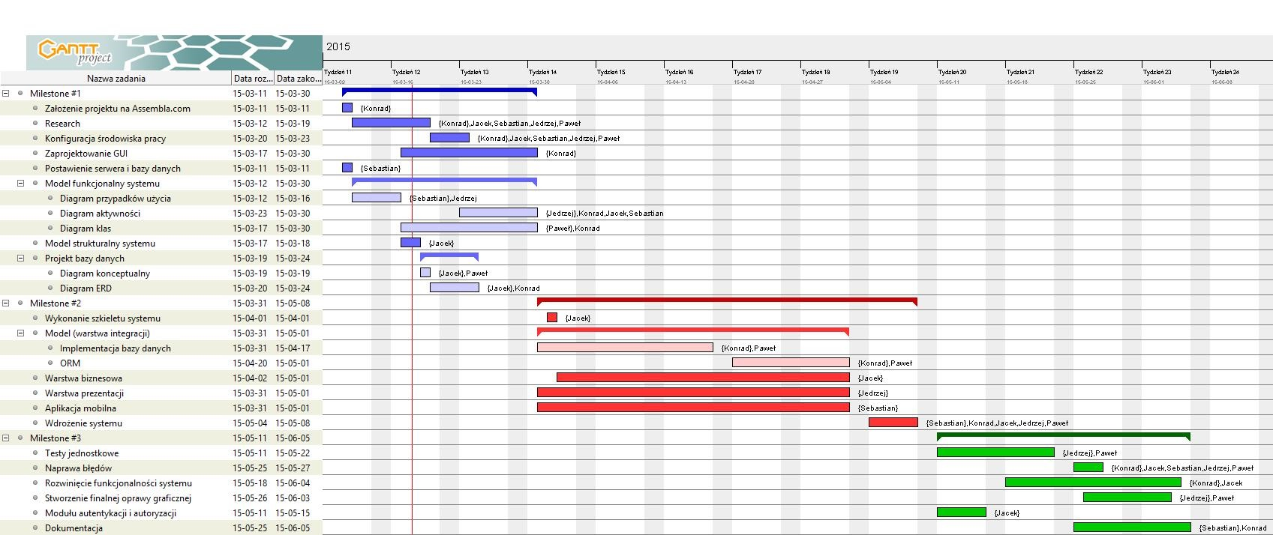
Wykres Gantta

